Slide 1
Psalm 35 (DNP) t. A.J. Molenaar; m. Genève 1551

Slide 2
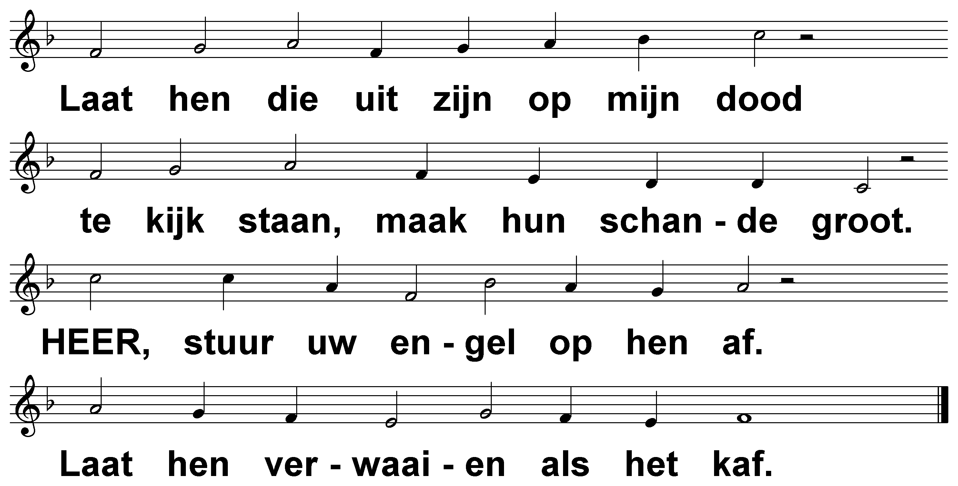
Psalm 35 (DNP) t. A.J. Molenaar; m. Genève 1551

Slide 3
Psalm 35 (DNP) t. A.J. Molenaar; m. Genève 1551

Slide 4
Psalm 35 (DNP) t. A.J. Molenaar; m. Genève 1551

Slide 5
Psalm 35 (DNP) t. A.J. Molenaar; m. Genève 1551

Slide 6
Psalm 35 (DNP) t. A.J. Molenaar; m. Genève 1551

Slide 7
Psalm 35 (DNP) t. A.J. Molenaar; m. Genève 1551

Slide 8
Psalm 35 (DNP) t. A.J. Molenaar; m. Genève 1551

Slide 9
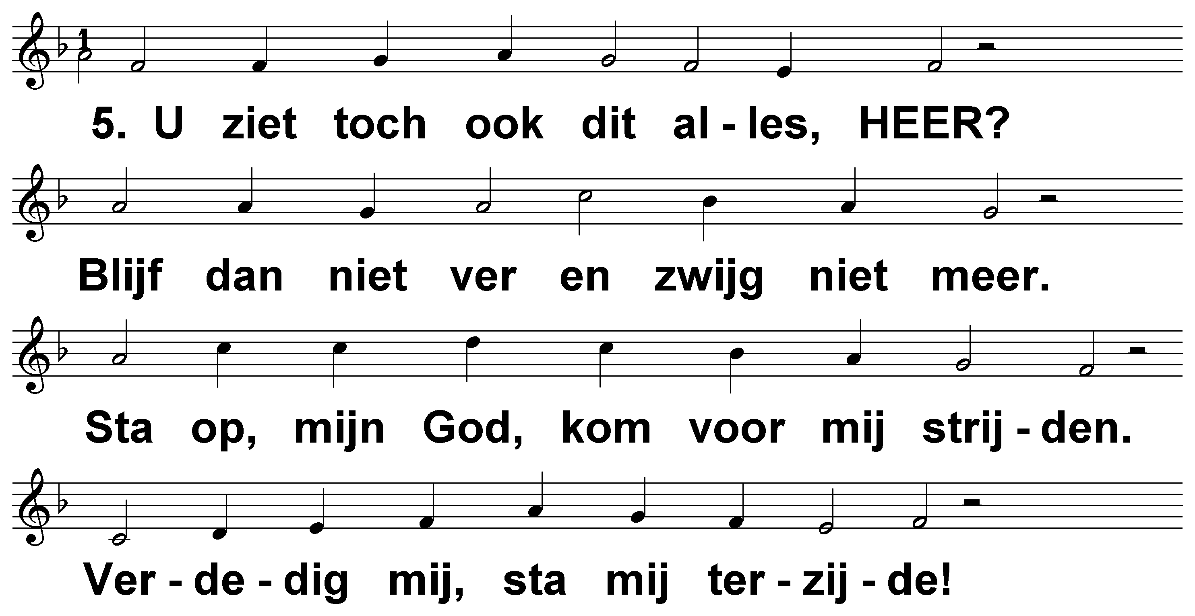
Psalm 35 (DNP) t. A.J. Molenaar; m. Genève 1551

Slide 10
Psalm 35 (DNP) t. A.J. Molenaar; m. Genève 1551

Slide 11
Psalm 35 (DNP) t. A.J. Molenaar; m. Genève 1551

Slide 12
Psalm 35 (DNP) t. A.J. Molenaar; m. Genève 1551

